Slide 1
JUnit

Slide 2
Por que testar?
Qualidade: Código testado é mais confiável
  Como saber se o recurso funciona sem testar?
Coragem para mudar: o programador tem medo de mudar a implementação?
  Como saber se ainda funciona após refatoramento?
Saber quando o projeto está pronto. Testes são requisitos “executáveis”. Escreva-os antes. Quando todos rodarem 100%, o projeto está concluído!

Slide 3
Problema com testes (e a solução)
Todos sabem: devem ser escritos;
Poucos o fazem, e por quê não ?
  Estou com muita pressa
Mas isto cria um círculo vicioso
Como quebrar este ciclo?
  Criando um ambiente simples de testes. Depois de fazer os primeiros testes, o hábito vem para ficar.
menos produtividade
menos estabilidade
menos testes
mais pressão

Slide 4
JUnit
Junit: framework para desenvolvimento e execução de testes de unidade em programas Java
Define um modelo de programação para a criação de testes de unidade em classes Java
Disponibiliza o TestRunner: aplicação em modo texto ou gráfico para execução de testes
Sugerido por Kent Beck para ser usado em XP

Slide 5
Recursos do JUnit
Permite criação de testes unitários para métodos pertencentes a uma classe
Permite a definição e execução de um conjunto de testes unitários – Suites de Teste
Permite a execução de teste com relato de problemas ocorridos e onde especificamente ocorreram os erros

Slide 6
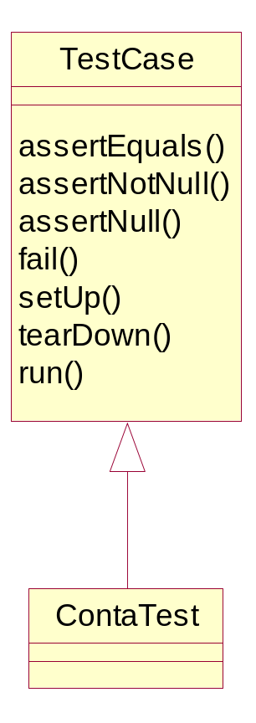
Usando o JUnit
Passo 1: para cada classe a ser testada criar uma classe de Teste
  Exemplo: classe Conta terá como classe de teste ContaTest
A classe de Teste deve herdar da classe TestCase do framework JUnit

Slide 7
Exemplo - classe de teste
Importar classes do framework JUnit
import junit.framework.*;
public class ContaTest extends TestCase {
public ContaTest(String name) {
super(name);
}
...
}
Herdar da classe TestCase
Definir um construtor que recebe uma String

Slide 8
Usando o JUnit
Passo 2: criar métodos de teste cujos nomes iniciam com a palavra “test” e possuem tipo de retorno void. Exemplo para a classe ContaTest:
  public void testCredito()
  public void testDebito()
  public void testCreditoNegativo()
  public void testDebitoNegativo()
Passo 3: para cada método de teste definir seu comportamento:
  invocação de métodos da classe do sistema a ser testada
  avaliação do resultado dos métodos sendo testados usando os métodos assertEquals(), fail(), assertNull(), assertNotNull() do framework JUnit

Slide 9
Exemplo - classe de teste
public class ContaTest extends TestCase {
...
public void testCreditar(){
Conta contaNum111_Saldo200 = new Conta(111, 200.0);
Conta contaNum111_Saldo50 = new Conta(111, 50.0);
contaNum111_Saldo50.creditar(150.0);
this.assertEquals(contaNum111_Saldo200,
contaNum111_Saldo50);
}
}
Declaração do método de teste
Definição do método de teste

Slide 10
Alguns métodos do JUnit para teste
assertEquals (objetoEsperado, objetoTeste);
assertTrue (expressaoBooleana);
assertNull(objeto);
assertNotNull(objeto);
fail (mensagem);

Slide 11
Exemplo - métodos do JUnit para teste
public class ContaTest extends TestCase {
...
public void testDebitar(){
Conta contaNum111_Saldo50 = new Conta(111, 50.0);
Conta contaNum111_Saldo1 = new Conta(111, 1.0);
try {
contaNum111_Saldo50.debitar(49.0);
} catch(SaldoInsuficienteException saldo){
fail("Operacao de Debito falhou");
}
this.assertEquals(contaNum111_Saldo1, contaNum111_Saldo50);
}
}

Slide 12
Exemplo - métodos do JUnit para teste
Teste de Lançamento de Exceções
public class ContaTest extends TestCase {
...
public void testDebitoNegativo(){
Conta contaNum111_Saldo50 = new Conta(111, 50.0);
try {
contaNum111_Saldo50.debitar(51.0);
fail("Deveria lançar SaldoInsuficienteException");
} catch(SaldoInsuficienteException saldo){
}
}
}

Slide 13
Métodos de configuração de testes
Caso necessário, pode-se definir configurações iniciais para serem executadas antes de cada método de teste usando o método setUp()
  configuração de objetos comuns aos casos de teste
  configuração de recursos comuns aos casos de teste
  (exemplo: abertura de conexões de banco de dados, socket, etc)
Para liberar recursos utilizados pelos métodos de teste pode-se usar o método tearDown()
  Exemplos de recursos que podem ser liberados: streams, fechar conexões de banco de dados, apagar/mover arquivos de dados.

Slide 14
Exemplos - métodos do JUnit para configuração dos casos de teste
Executa antes de cada método de teste
public class ContaTest extends TestCase {
Conta contaNum111_Saldo50;
Conta contaNum111_Saldo1;
...
public void setUp(){
this.contaNum111_Saldo50 = new Conta(111, 50.0);
this.contaNum111_Saldo1 = new Conta(111, 1.0);
}
...
}

Slide 15
Suites de testes
Quando falamos em teste automatizado, é comum querermos executar um conjunto de testes de uma única vez;
Suites de testes representam um conjunto de testes que serão executados seqüencialmente;
JUnit define a classe TestSuite que:
  Permite incluir todos os métodos de teste de uma classe em um suite de teste;
  Permite definir uma classe que inclui todos os suites de teste das classes do sistema.

Slide 16
Exemplos – suites de testes
Definindo um suite de testes com apenas uma classe de teste
Definição do suite de teste da classe
...
public class ContaTest extends TestCase {
...
public static Test suite(){ return new TestSuite(ContaTest.class);
}
public static void main(String[] args){
junit.textui.TestRunner.run(suite());
}
...
}
Método main() da classe invoca suite de teste

Slide 17
Exemplos – suites de testes
Agregando um conjunto de suites de teste
public class AllTest {
...
public static void main(String[] args){
junit.textui.TestRunner.run(suite());
}
public static Test suite(){
TestSuite suite= new TestSuite("All JUnit Tests");
suite.add(ContaTest.suite());
suite.add(PoupancaTest.suite());
}
...
}
OU suite.add(new TestSuite(ContaTest.class));

Slide 18
Como começar?
Siga as orientações do Tutorial JUnit:
  TutorialJunitEclipse.ppt
Links interessantes:
  Ferramentas para Testes Unitários: http://xprogramming.com/software.htm
  http://www.junit.org/index.htm
  http://www.fitnesse.org

